Slide 1
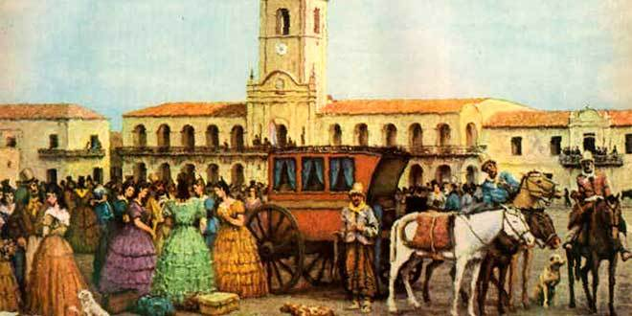
LA ECONOMIA COLONIAL
Historia, Geografía y Cs. Sociales
Profesora: Etna Vivar N.
Curso: 8°Año Básico

Slide 2
Introducción
En esta unidad revisaremos el sistema económico que llevó a cabo España con sus colonias americanas en los siglos XVI al XVIII. Para ello, debes utilizar el uso de fuentes escritas e interpretación de mapas de la época colonial. Además de recordar los contenidos vistos de la edad Moderna, época en la cual se inicia la colonización de América.
O.A: Explicar la importancia de los mercados americanos en el comercio atlántico de los siglos XVII y XVIII, considerando el monopolio comercial, la exportación de materias primas, las distintas regiones productivas, el tráfico y empleo masivo de mano de obra esclava y el desarrollo de rutas comerciales.
Habilidades a lograr: Analizar, interpretar datos e información geográfica y fuentes, pensamiento crítico.

Slide 3
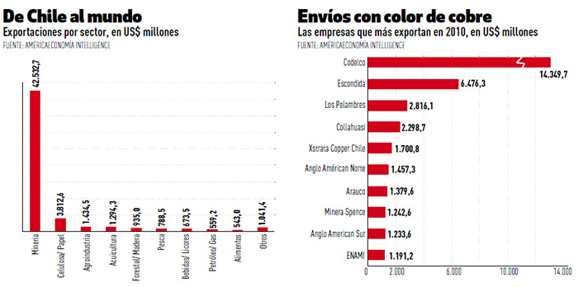
Observa los siguientes gráficos de las Actividades Económicas de Chile Actual:
1.-¿Qué actividades económicas principales tiene Chile?
2.-¿A qué sector de la Economía corresponden?

Slide 4
Antecedentes.-
En pleno auge del mercantilismo, la colonización de América tuvo como principal objetivo la explotación de recursos y la extracción de metales preciosos. A partir de las posesiones de tierra por parte de los conquistadores, se establecieron distintas regiones y unidades productivas y, al mismo tiempo, diferentes sistemas de trabajo. Este complejo proceso se dio en un contexto de intensificación de las relaciones comerciales internacionales, en el que América se incorporó como un continente caracterizado por la exportación de productos que iban desde el oro y la plata hasta el algodón, azúcar, tabaco y café.
Conceptos básicos:
Mercantilismo: Sistema económico que postulaba que la riqueza de un país dependía de la cantidad de metales preciosos que pudiera acumular (oro y plata).
Exportación: se define como el envío de un producto o servicio a un país extranjero con fines comerciales.

Slide 5
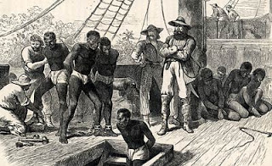
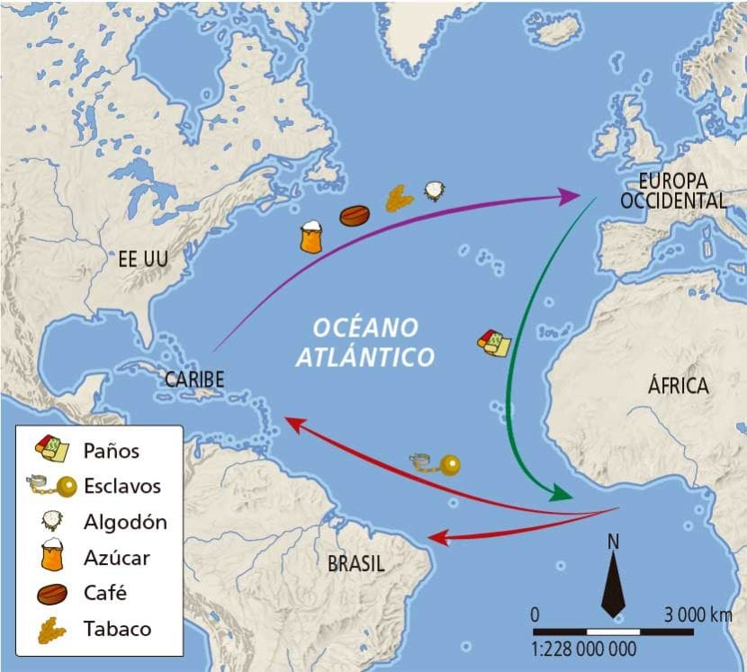
América y el comercio atlántico
Una particularidad entre el comercio de los siglos XVII y XVIII fue la relación entre Europa, África y América, que dio origen al “Triángulo comercial atlántico”. Esto se debió a las relaciones entre las metrópolis y sus colonias, cuyo intercambio incluía no solo productos, sino también mano de obra esclava proveniente del África Occidental.

Slide 9
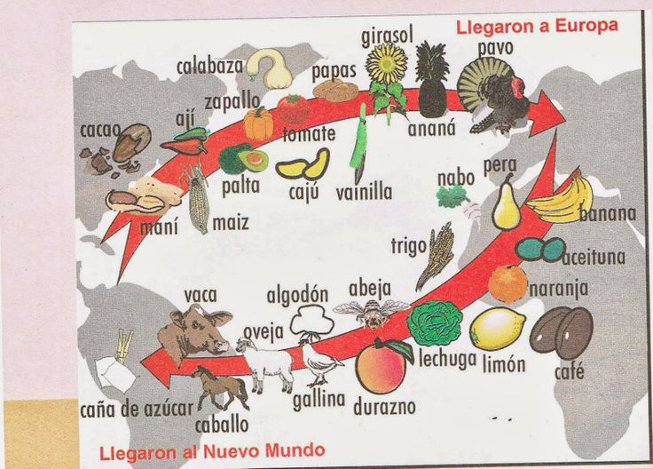
¿Qué productos intercambiaron comercialmente España y américa?

Slide 11
Lee la siguiente fuente Histórica respecto al contrabando en la Colonia:
“España estableció un sistema tributario para beneficio casi exclusivo de la metrópolis. Los impuestos principales eran la alcabala sobre la venta bruta; el almojarifazgo o derecho de aduana sobre las mercancías importadas o exportadas y el quinto real sobre el producto de las minas. Todo ello causaba la natural irritación a los habitantes de las colonias, que a veces se rebelaban o que buscaban una válvula de escape en el contrabando”
Marbán, Ediberto (1963) Historia de América (Adaptación)
1.-¿Qué factores habrán contribuido al surgimiento del contrabando?
2.- ¿Cuáles eran los impuestos coloniales? ¿Por qué eran rechazados por los colonos?

Slide 15
Economía extractiva y regiones productivas en América colonial
La principal actividad minera en América fue la extracción de plata en ciudades de zacatecas y de Potosí.
La economía se organizó en torno a actividades extractivas, dedicadas a la producción de materias primas, principalmente relacionadas con la minería, agricultura y la ganadería.
Minería de plata y oro
Plantaciones
En el siglo XVIII, toma importancia la Agricultura. En zonas tropicales (azúcar, algodón, tabaco, café)
Estancias y Haciendas
Las Estancias dedicadas a la producción de ganado.
Las haciendas dedicadas a producción agrícola y ganadero.

Slide 16
Grupos sociales en la Hacienda

Slide 17
Vida cotidiana y relaciones de género en la Hacienda
Desde el siglo XVII, la Hacienda fue la principal unidad productiva de la Colonia. Consistía en una propiedad o finca de gran extensión de uso primordialmente agrícola y ganadero.

Slide 18
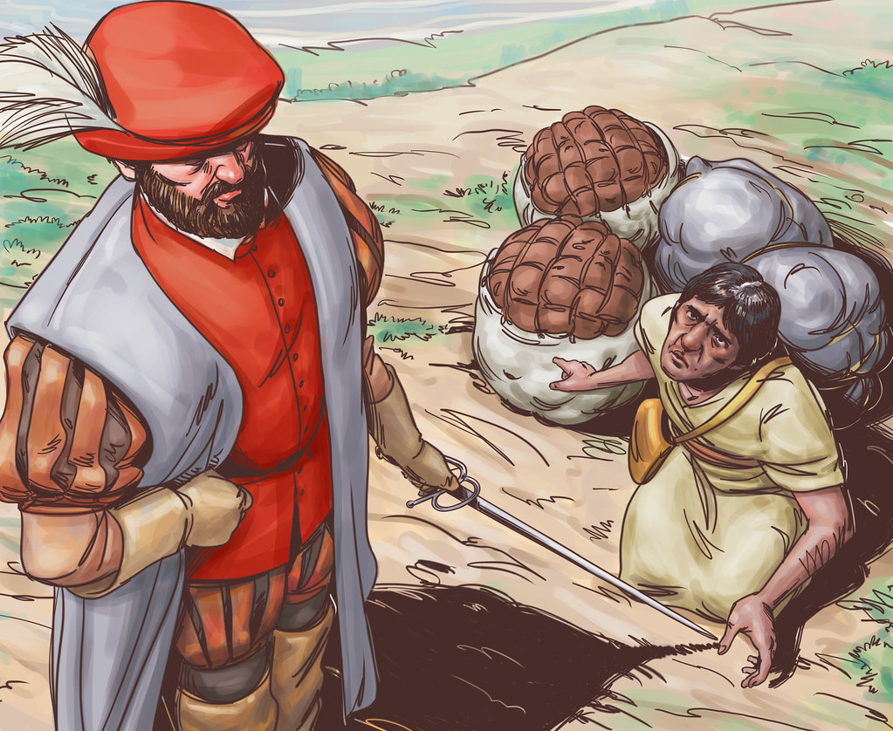
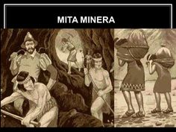
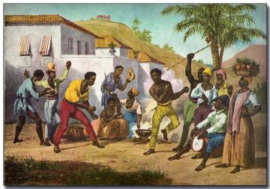
Formas de trabajo en la Colonia
La Esclavitud: Fue el primero de los trabajos en emplearse en América. Primero fueron los indígenas, luego cuando éstos murieron, fueron reemplazados por los negros traídos del África.

